Slide 1
第三章、第四章： 情感分析与语义建模

Slide 2
第一节 情感分析简介

Slide 3
什么是情感分析？
在自然语言处理领域，情感分析(Sentiment Analysis)，又称为
“意见挖掘(Opinion Mining)”
“情感挖掘(Opinion Mining)”
“主观分析(Subjetivity Analysis)”
“情感探测 (Emotion Detection)”
旨在基于大规模文本处理，利用相关算法，对给定文本 的情感倾向进行划分，如“高兴”“愤怒”“悲哀”“快乐”，或者“积极”“中性”“消极”。

Slide 4
情感分析在传播学研究中的应用
用户评论的情感倾向分析与口碑营销
社会化媒体中虚假信息的判定
社会化媒体的情绪刻画与情绪传播

Slide 5
Python进行情感分析的主要程序包
Textblob
该程序包使用的情感分类方法主要是朴素贝叶 斯算法(Naive Bayes Algorithm)和决策树法。该程序包可以进行简单的情感分析，即 用户可以给定文本，该程序包可以利用语词匹配的方法来计算“极性(Polarity)”和 “主观性(Subjectivity)”。

Slide 6
Python进行情感分析的主要程序包
Snownlp
Snownlp的最大优势是能够处理中文文本内容。该程序包也能够实现中文文本分析 中的预处理工作，例如，分词、词性标注、文本分类、提取文本关键词和摘要，以及 对文本相似度的计算。

Slide 7
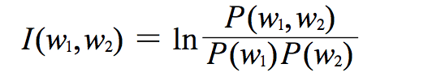
情感分析的基本算法
语词的情感倾向判定
点式互信息 (Pointwise Mutual Information，PMI)
对于给定的语词w1，w2，该统计量描述了两个语词之间的联系紧密程度，即两个语 词的联系强度。其中，P(w1)，P(w2)为两个语词分别出现的频率，P(w1,w2)为语词w1和w2同 时出现的频率。如果w1，w2两个语词出现的概率相互独立(一个词的出现并不伴生另一 个词的出现)，则PMI值为0。若二者不独立，即一个词的出现会提高另一个词出现的概 率，则PMI值大于0。

Slide 8
情感分析的基本算法
句子的情感分析：基于情感极性词典匹配
主要通过匹配情感词典，确定给定文本 中积极情感词和消极情感词的比例，或者对不同情绪类别(如高兴、伤心、愤怒、喜 悦等)进行加总，从而判定给定文本的基本情感倾向。
主要的情感词典
知网情感词典(HowNet)。HowNet不仅仅是一个情感词典，还是“以汉语和英语的词语所代表的概念为描述对象，以揭示概念与概念之间以及 概念所具有的属性之间的关系为基本内容的常识知识库”。[2]HowNet情感分析词表包括主张 词语，即表示“感知”(如“发现”“发觉”)、“认为”(如“觉得”“看待”等)、正面情感 词语、正面评价词语、负面情感词语、负面评价词语以及程度级别词语(Amplifier Words)。
台湾大学简体中文情感极性词典(NTUSD)。NTUSD将情感 简单分为2类，积极情感和消极情感。消极情感包括8 200多个中文字词;积极情感包括 2 800多个中文字词。研究者进行情感语词匹配时，往往将HowNet和NTUSD两个情感词 典组合在一起，去重使用。

Slide 9
情感分析的基本算法
主要的情感词典
LIWC。LIWC词库已经开发了不同的语言版本。英文 版LIWC目前包含了64个词语类别，例如，常用的语词类别(代名词、冠词、应和词、 停顿词等)，以及心理特征类别词汇(情感词汇、认知词汇)等。该词典将情感词汇分为积极情感词汇和消极情感词汇。其中，消极情感词汇包括焦虑、愤怒和伤心

Slide 10
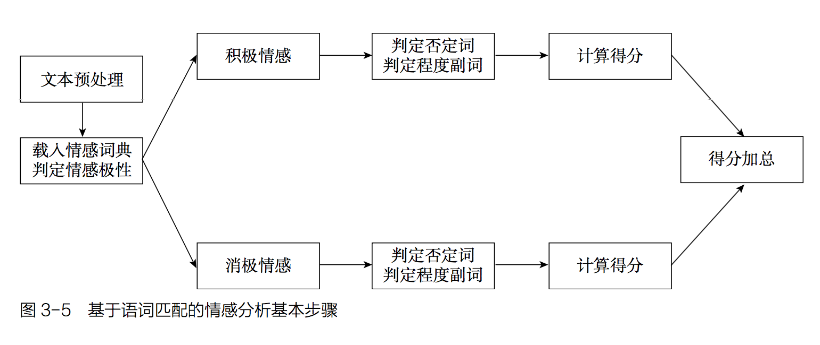
情感分析的基本算法
句子的情感分析：基于情感极性词典匹配

Slide 11
情感分析的基本算法
句子的情感分析：基于情感极性词典匹配

Slide 12
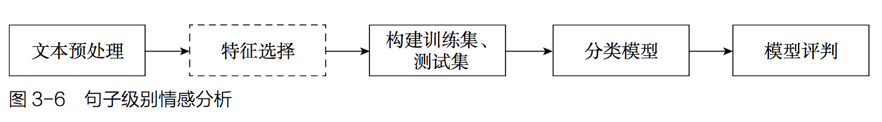
情感分析的基本算法
句子的情感分析:有监督机器学习情感分类方法

Slide 13

情感分析的基本算法
特征选取——卡方算法：
卡方算法旨在量化某个词汇与某个类别的出现概率是否是独立的。具 体而言，卡方x2测量了期望值E和观测值N偏离的程度。这个偏离程度表示了一个语词 对于某个类别的重要性。
其中，Et=1表示某个文档包含词汇t;Et=0表示文档不包含 词汇t;Ec=1表示文档属于类别c;Ec=0表示文档不属于类别c。

Slide 14
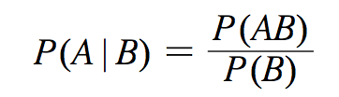
情感分析的基本算法
句子的情感分析:朴素贝叶斯算法
朴素贝叶斯算法是文本分析和机器学习中一个最基本的分类算法。其不仅可以用 于文本的情感倾向分类，还可以用于一般性的分类问题。朴素贝叶斯算法基于给定训 练集中每个案例的确定分类，即计算每个词在每个类别中的比重(Contribution)。对于 由上述语词组成的新的文本，朴素贝叶斯算法可以用来确定每个新的文本所属的类别。 在具体讲解朴素贝叶斯算法之前，我们首先需要简单讲解什么是“贝叶斯定理”。
P(A|B)表示在事件B已经发生的前提下，事件A发生的概率。

Slide 15
Naïve Bayes Classification
朴素贝叶斯分类的正式定义如下：
1、设 为一个待分类项，而每个a为x的一个特征属性。
2、有类别集合 。
3、计算 。
4、如果 ，则 。
如何计算第3步中的各个条件概率？
1、找到一个已知分类的待分类项集合，这个集合叫做训练样本集。
2、统计得到在各类别下各个特征属性的条件概率估计。即
Notes:
A1=年龄，a2=工作，a3=爱好
Y1=男性 y2=女性
计算 p（男性|x） 以及p（女性|x）
如果p （男性|x）> p （女性|x），则x为女性
如何计算p（男性|x） 以及p（女性|x） ？ 通过训练集，计算p（年龄|男性） P（年龄|女性） p（工作|男性） p（工作|女性） p（爱好|男性） p（爱好|女性）

Slide 16
Naïve Bayes Classification
3、如果各个特征属性是条件独立的，则根据贝叶斯定理有如下推导
因为分母对于所有类别为常数，因为我们只要将分子最大化皆可。又因为各特征属性是条件独立的，所以有：
Notes:
A1=年龄，a2=工作，a3=爱好
Y1=男性 y2=女性
计算 p（男性|x） 以及p（女性|x）
如果p （男性|x）> p （女性|x），则x为女性
如何计算p（男性|x） 以及p（女性|x） ？ 通过训练集，计算p（年龄|男性） P（年龄|女性） p（工作|男性） p（工作|女性） p（爱好|男性） p（爱好|女性）
根据bayes 公式， p（男性|x）=p（x|男性）*p（男性）／分母（常数）=p（年龄|男性）*P（工作|男性）*p（爱好|男性）*p（男性）

Slide 17
Demo : Use Naive Bayes (NB) Classification to do Sentiment Analysis
Doc Type | Doc ID | Terms in doc | Classification
Training Set | 1 | I love this car | Positive
 | 2 | This view is amazing | Positive
 | 3 | I feel great this morning | Positive
 | 4 | I am so excited about the concert | Positive
 | 5 | He is my best friend | Positive
 | 6 | I do not like this car | Negative
 | 7 | This view is horrible | Negative
 | 8 | I feel tired this morning | Negative
 | 9 | I am not looking forward to the concert | Negative
 | 10 | He is my enemy | Negative
Notes:
Sentimental tagging deals emotions of words. It marks words as positive, negative, or neutral. The system can be more complicated. Negative emotion can be further classified as gloomy, sad, or angry. Positive emotions can be further classified as happy or exciting. There are different approaches towards this sentimental tagging, machine learning or dictionary based.

Slide 18
Demo: Use Naive Bayes (NB) Classification to do Sentiment Analysis
Doc Type | Doc ID | Terms in doc | NB Classification | Human coding
Testing Set | 1 | feel happy this morning
 | 2 | Oh I love my friend
 | 3 | not like that man
 | 4 | house not great
 | 5 | your song annoying
Accuracy: 80%

Slide 19
Naïve Bayes Classification
：
P(A|B) 表示事件B已经发生的前提下，事件A发生的概率；叫做事件B发生下事件A的条件概率。其基本求解公式为
贝叶斯定理之所以有用，是因为我们在生活中经常遇到这种情况：我们可以很容易直接得出P(A|B)，P(B|A)则很难直接得出，但我们更关心P(B|A)，贝叶斯定理就为我们打通从P(A|B)获得P(B|A)的道路。
贝叶斯定理 （证明可得）：
Notes:
对于给出的待分类项，求解在此项出现的条件下各个类别出现的概率，哪个最大，就认为此待分类项属于哪个类别。通俗来说，就好比这么个道理，你在街上看到一个黑人，我问你你猜这哥们哪里来的，你十有八九猜非洲。为什么呢？因为黑人中非洲人的比率最高，当然人家也可能是美洲人或亚洲人，但在没有其它可用信息下，我们会选择条件概率最大的类别，这就是朴素贝叶斯的思想基础。

Slide 20
第二节 语义建模

Slide 21
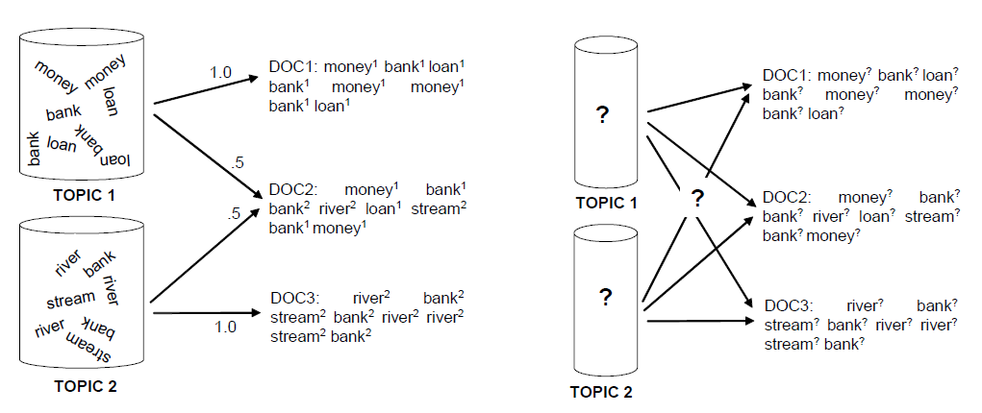
Topic Models: Assumptions
Documents are mixtures of topics, where a topic is a probability distribution over words.
(Steyvers & Griffiths, 2007)

Slide 22
Topic Models: Specific Model
η
Dirichlet parameter
β_{k}
topics
Dirichlet parameter
per-document topic proportion
per-word topic assignment
K
chosen word
α
θ_{d}
z_{d,n}
w_{d,n}
N_{d}
D
(Blei, 2012)

Slide 23
Topic Models: Input
Document-word matrix
 | Word 1 | Word 2 | … | Word W
Document 1 | 1 | 0 | … | 0
Document 2 | 4 | 1 | … | 3
… | … | … | … | …
Document D | 0 | 2 | … | 1

Slide 24
Topic Models: Output (1)
Each document is assigned to a series of topics with known probabilities.
 | Topic 1 | Topic 2 | … | Topic T | Total
Document 1 | 10% | 30% | … | 3% | 100%
Document 2 | 25% | 3% | … | 16% | 100%
… | … | … | … | … | …
Document D | 7% | 15% | … | 21% | 100%

Slide 25
Topic Models: Output (2)
Each topic is composed of a series of words with known probabilities.
 | Word 1 | Word 2 | … | Word W | Total
Topic 1 | 1% | 6% | … | 3% | 100%
Topic 2 | 2% | 3% | … | 8% | 100%
… | … | … | … | … | …
Topic T | 9% | 15% | … | 2% | 100%

Slide 26
What can you do next?
Causality
Generalized Linear Model (e.g., ANOVA, MANOVA)
Regression
Trends or Temporality
Regression
Time Series Analysis (ARIMA or Vector-autoregression)
Structure
Network Analysis

